Slide 1




AUDIÊNCIA PÚBLICA
COMISSÃO
DE SERVIÇOS DE INFRAESTRUTURA
17 DE MAIO DE 2022

Slide 2




01.
02.
Quem somos
- Segmento
em números
Crédito tributário de PIS/COFINS e a valorização da Segurança Jurídica
SUMÁRIO
03.
04.
Entenda o benefício da eficiência na conta de energia
Também queremos
a redução da
conta de energia
ABRADEE | A U D I Ê N C I A P Ú B L I C A . C O M I S S Ã O D E M I N A S E E N E R G I A

Slide 3

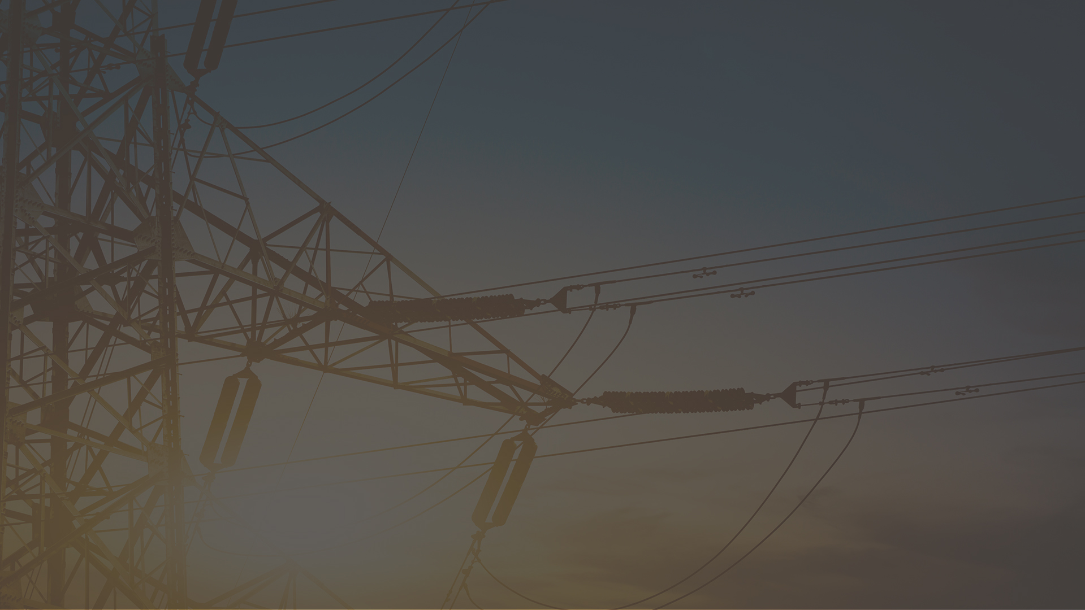

01.
Quem
somos

Slide 4



ABRADEE | A U D I Ê N C I A P Ú B L I C A . C O M I S S Ã O D E S E R V I ÇO S D E I N F R A E S T R U T U R A
01.
Distribuição em números
211,6 mi
86,7mi
População atendida
18,8 bi
99,8%
Número de clientes
Cobertura de abastecimento
no país
Investimento ao ano
106,1 bi
99,86%
Encargos e tributos
+200
mil
3,9%
do tempo com o
serviço disponível
Participação no PIB do país
Empregos diretos
04

Slide 5

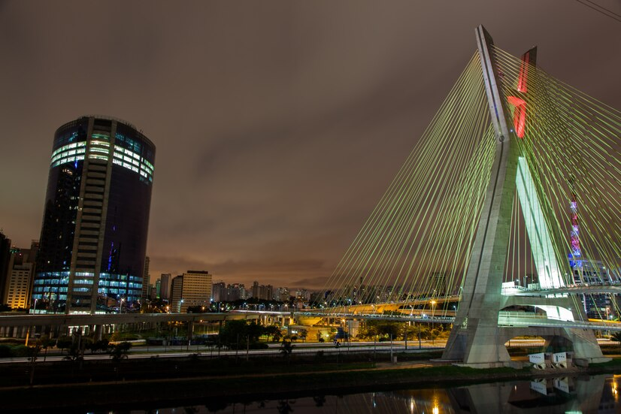
ABRADEE | A U D I Ê N C I A P Ú B L I C A . C O M I S S Ã O D E S E R V I ÇO S D E I N F R A E S T R U T U R A
01.
Princípios da Abradee
Contribuir para a melhoria do sistema, participando ativamente de discussões estruturantes que levem a um modelo melhor e mais barato para a população.
5

Slide 6

02.
Crédito tributário de PIS/COFINS e a valorização da Segurança Jurídica

Slide 7
ABRADEE | A U D I Ê N C I A P Ú B L I C A . C O M I S S Ã O D E S E R V I ÇO S D E I N F R A E S T R U T U R A
02.
Simplificação do processo de uso de crédito tributário decorrente de decisão judicial
Crédito às Distribuidoras atrelado ao objeto da ação.
Pedido de Compensação* do crédito junto a Receita Federal pelo contribuinte
Existência de tributos a vencer pela Pessoa Jurídica
Decisão Judicial Transitada
Uso do crédito pela Pessoa Jurídica com repercussão financeira e pagamento de IR sobre a receita**
* Regras definidas pela Receita Federal e fiscalização da RF em até 5 anos da efetiva homologação;
** A receita oriunda de crédito tributário é fato gerador do Imposto de Renda.
07

Slide 8
ABRADEE | A U D I Ê N C I A P Ú B L I C A . C O M I S S Ã O D E S E R V I ÇO S D E I N F R A E S T R U T U R A
02.
Conclusões para qualificação do debate sob a ótica jurídica
O PIS e a COFINS decorrem do faturamento de Pessoa Jurídica;
O sujeito passivo da obrigação tributária do PIS e COFINS é a Pessoa Jurídica que faz o faturamento;
O crédito só pode ser utilizado quando da existência de débitos de tributos federais a vencer do mesmo contribuinte*;
O judiciário tem posição uníssona nesse sentido;
O uso dos créditos tributários na modicidade tarifária decorre da regulação setorial;
As distribuidoras já estão utilizando os créditos compensados junto à Receita Federal para reduzir tarifas nos processos tarifários da ANEEL em 2021 e 2022.
Antecipação de créditos sem compensação dependerá de novas definições legais e recurso do Tesouro.
* Leis e regras estabelecidas + fiscalização pela Receita Federal em até 5 anos após uso dos créditos.
08

Slide 9

03.
Entendendo a conta de energia

Slide 10
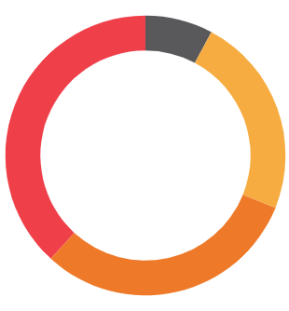
ABRADEE | A U D I Ê N C I A P Ú B L I C A . C O M I S S Ã O D E S E R V I ÇO S D E I N F R A E S T R U T U R A
03.
Como é composta a conta de luz
7,8%
O segmento de distribuição é o elo na cadeia de fornecimento de energia elétrica para um país continental como o Brasil.
38,2%
7,8%% Transmissão
Custo
da conta
de energia
23,3%
23,3% Distribuição
30,7% Geração de Energia
38,2% Encargos e Tributos
30,7%
10

Slide 11
ABRADEE | A U D I Ê N C I A P Ú B L I C A . C O M I S S Ã O D E S E R V I ÇO S D E I N F R A E S T R U T U R A
03.
Como é composta a conta de luz
Do total da conta que
o consumidor recebe,
o segmento de distribuição repassa quase
No segmento
de distribuição,
a tarifa é revisada a cada 4 ou 5 anos, quando são compartilhados com a população os ganhos de eficiência.
80
%
para a cadeia e absorve a inadimplência e perdas.
11

Slide 12
ABRADEE | A U D I Ê N C I A P Ú B L I C A . C O M I S S Ã O D E S E R V I ÇO S D E I N F R A E S T R U T U R A
03.
Componentes x Inflação
Distribuição
Geração de Energia
Transmissão
Encargos
IGPM
IPCA
2010
2011
2012
2013
2014
2015
2016
2017
2018
2019
2020
2021
2022
Encargos quase triplicaram no período
12
Notes:
Incluir uma frase abaixo do gráfico: Encargos quase triplicaram no período

Slide 13
ABRADEE | A U D I Ê N C I A P Ú B L I C A . C O M I S S Ã O D E S E R V I ÇO S D E I N F R A E S T R U T U R A
Se não fosse
pela eficiência
das distribuidoras
a conta de
luz seria
ainda maior.
03.
Reajustes comparados à inflação do período
Tarifa Média
de Aplicação
Correção
pelo IGPM
Correção
pelo IPCA
800
575,2
662,6
557,2
622,3
600
548,3
455,9
477,5
462,8
300,2
354,4
400
356,4
330,7
340,9
200
0
2010
2011
2012
2013
2014
2015
2016
2017
2018
2019
2020
2021
2022
Correção pelo IPCA e IGPM
13
Notes:
Incluir uma frase abaixo do gráfico: Correção pelo IPCA e IGPM

Slide 14

04.
Também queremos
a redução
da conta
de energia

Slide 15

ABRADEE | A U D I Ê N C I A P Ú B L I C A . C O M I S S Ã O D E S E R V I ÇO S D E I N F R A E S T R U T U R A
04.
Contribuições para a discussão
Trata da modernização do setor elétrico e sua aprovação trará tratamento adequado para justa alocação de custos de energia elétrica para todos os brasileiros.
PL 414/2021
15

Slide 16



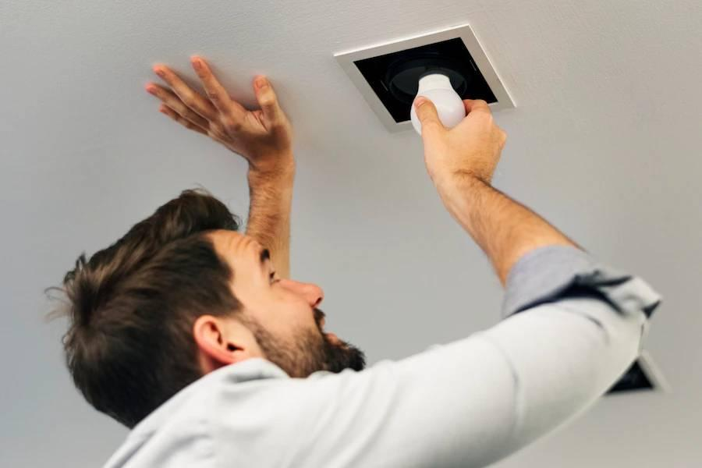
ABRADEE | A U D I Ê N C I A P Ú B L I C A . C O M I S S Ã O D E S E R V I ÇO S D E I N F R A E S T R U T U R A
04.
Conta de luz mais barata
Redução estrutural de até 20% - IMEDIATO
Reduzir alíquota de ICMS para até 17% - Julgamento do STF em 2021!
Não tributar ICMS e Tributos Federais sobre os encargos legais (subsídios CDE)
35 bi
13 bi
49,1
*
%
*
de subsídios e tributos
Considera tributos pagos pela geração, transmissão e distribuição de energia
16
Notes:
Incluir um asterisco no 49,1% e inserir uma legenda abaixo do slide: Considera tributos pagos pela geração, transmissão e distribuição de energia

Slide 17
ABRADEE | A U D I Ê N C I A P Ú B L I C A . C O M I S S Ã O D E S E R V I ÇO S D E I N F R A E S T R U T U R A
04.
Conta de luz mais barata
Redução estrutural para alavancar a economia
Reforma Tributária
Defender redução da carga para a energia elétrica que é o maior gerador prosperidade e vida das pessoas!
Redução e exclusão de subsídios desnecessários
10 bi
50 bi
49,1
*
%
*
de subsídios e tributos
Considera tributos pagos pela geração, transmissão e distribuição de energia
17
Notes:
Incluir um asterisco no 49,1% e inserir uma legenda abaixo do slide: Considera tributos pagos pela geração, transmissão e distribuição de energia

Slide 18



ABRADEE | A U D I Ê N C I A P Ú B L I C A . C O M I S S Ã O D E S E R V I ÇO S D E I N F R A E S T R U T U R A
04.
Conta de luz mais barata
Nosso objetivo
é fornecer a energia mais segura ao menor custo para todos os brasileiros.
18

Slide 19


ABRADEE | A U D I Ê N C I A P Ú B L I C A . C O M I S S Ã O D E S E R V I ÇO S D E I N F R A E S T R U T U R A

